Slide 1
新築マンション賃貸事業への
融資申込計画書
● ● ●銀行 御中
● ● ● ● / ● ● / ● ●
● ● ● ●株式会社
代表取締役： ● ● ● ●
東京都● ● ● － ● － ●
● ● ● - ● ● ● ● － ● ● ● ●
● ● ● ● @ ● ● ● ●

Slide 2
添付資料一覧
No | ジャンル | 資料名 | 別紙 | 附帯資料1 | 附帯資料2 | 附帯資料3 | 附帯資料4
1-1 | 代表 | 属性情報（本人＋配偶者） | ● | 個人属性 | 金融資産一覧 | 不動産一覧 | 借入、収支一覧
1-2 | 代表 | 家系図
1-3 | 代表 | 職務経歴書 | ●
1-4 | 代表 | 源泉徴収票3期分 | ● | 2024 | 2023 | 2022
1-5 | 代表 | 身分証明書（運転免許証） | ●
2-1 | 個人事業主or法人 | 概要
2-2 | 個人事業主or法人 | 確定申告書3期分 or 決算書3期分 | ● | 2024 | 2023 | 2022
3-1 | 物件 | 概要 | ● | 測量図 | 公図 | 登記簿 | ラフプラン
3-2 | 物件 | 賃料相場
3-3 | 物件 | 積算評価
3-4 | 物件 | 収益還元評価
4-1 | 物件エリア | 周辺の利便施設
4-2 | 物件エリア | 人口動態の推移
4-3 | 物件エリア | 賃貸需要マップ（Homes）
5-1 | 融資条件 | 希望融資条件
5-2 | 融資条件 | 資金計画
6-1 | 収支計算 | 収支シミュレーション（通常） | ●
6-2 | 収支計算 | 収支シミュレーション（ストレス） | ●

Slide 3
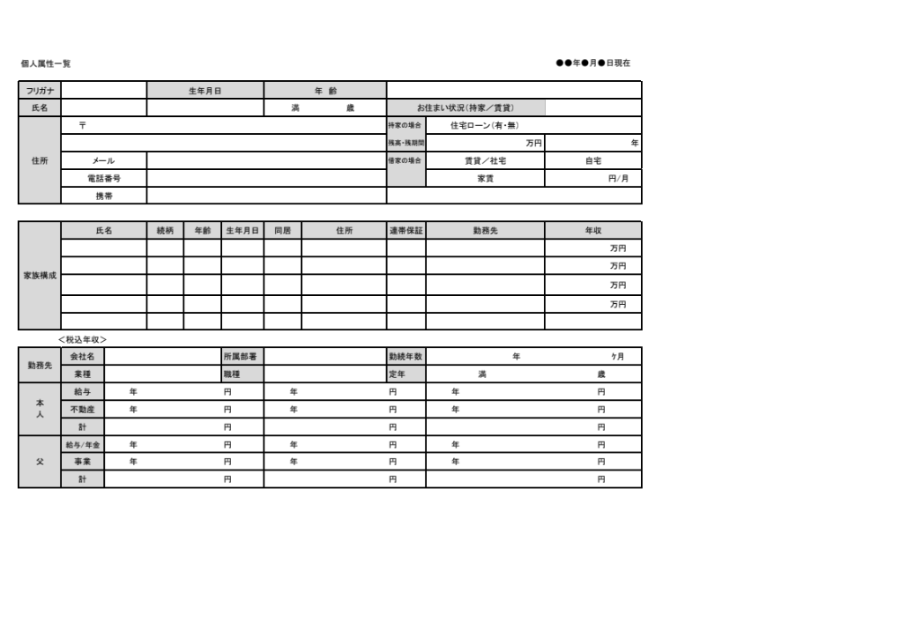
1-1.代表 属性資料

Slide 4
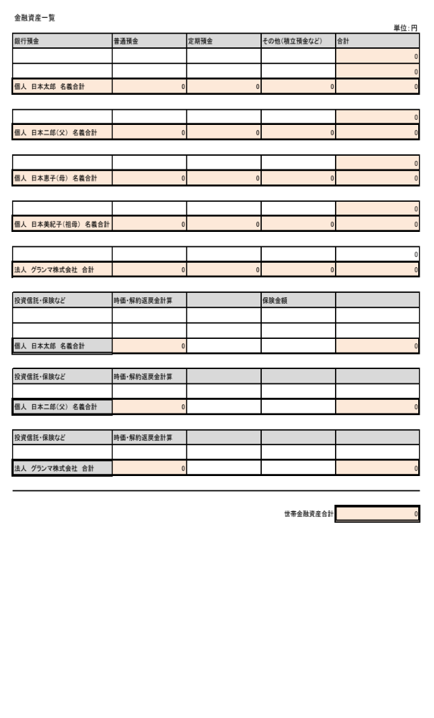
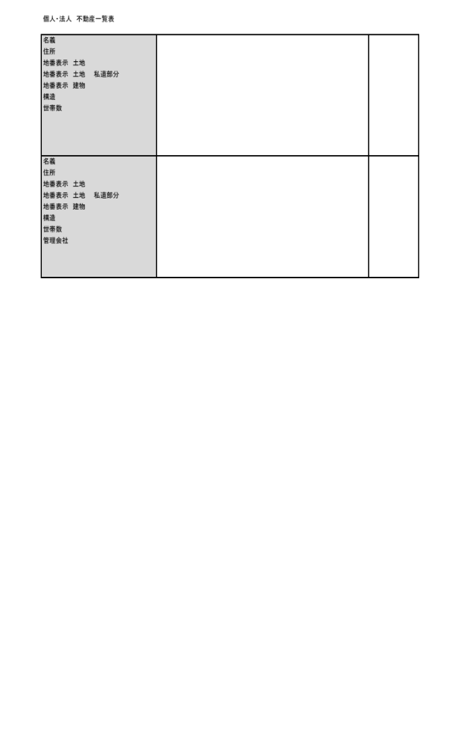
1-1.代表 属性資料

Slide 5
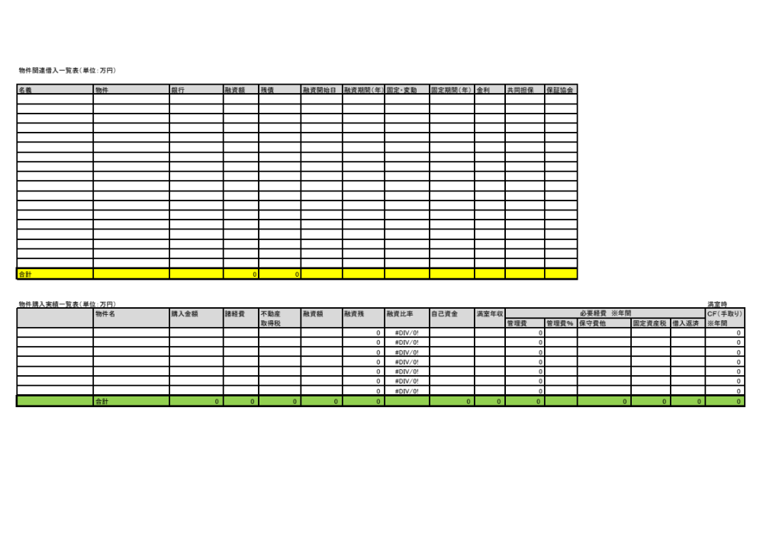
1-1.代表 属性資料

Slide 6
1-2.代表 家系図
（本人）山本太郎
（●）●● ●●
（●）●● ●●
（●）●● ●●
（●）●● ●●
（●）●● ●●
（●）●● ●●
（●）●● ●●
（●）●● ●●
（●）●● ●●
（●）●● ●●
（●）●● ●●
（●）●● ●●

Slide 7
2-1.個人事業主or法人 概要
●●●●株式会社
設立 ●●●●年●月●日
資本金 ●円
代表 ●●●
本店住所 東京都●●●●●●
事業内容
  不動産賃貸業
  上記に付帯する一切の業務
売上
  ●●●●年 ●●●●万円
  ●●●●年 ●●●●万円
  ●●●●年 ●●●●万円
創業動機
●●●●●● ●●●●●● ●●●●●● ●●●●●● ●●●●●● ●●●●●● ●●●●●● ●●●●●● ●●●●●● ●●●●●● ●●●●●● ●●●●●●
（投資、資産形成などの言葉ではなく、不動産を通じてどのように世の中をよくしていきたい、社会的課題を解決したいと思ったのか不動産賃貸業を始めるきっかけを記載すると良い）
経営理念
●●●●●● ●●●●●● ●●●●●● ●●●●●● ●●●●●● ●●●●●● ●●●●●● ●●●●●● ●●●●●● ●●●●●● ●●●●●● ●●●●●●
（新築不動産であれば、エリア・世の中にどういった不動産を供給していきたいのか。コンパクトにまとまった言葉になっていると良い）
事業コンセプト
●●●●●● ●●●●●● ●●●●●● ●●●●●● ●●●●●● ●●●●●● ●●●●●● ●●●●●● ●●●●●● ●●●●●● ●●●●●● ●●●●●●
（新築不動産であれば、すでにエリアにある競合物件に対してどのような競合優位性を発揮するのか（自身の経歴、実績とリンクする市場ですでに立証された強みがあるのか）記載すると良い）

Slide 8
3-1.物件 概要
【物件名： ●●●●●●】
所在地 | 東京都●●●●●● |  |  | 区画
交通１ | JR●●線 ●●駅 徒歩●●分
交通２ | 地下鉄●●線 ●●駅 徒歩●●分
【土地】
敷地面積 | 約 ●●●. ●●㎡ |  | （坪面積） | 約 ●●. ●●坪
私道負担 | ●● |  | 地目 | 宅地
用途地域 | 近隣商業地域 |  |  | 3種高度地区、準防火、市街化地域
建ぺい率 | 80% |  | 容積率 | 360%
道路 | 西 約●.●m 公道 ※接道幅 約●.●m
【建物】
建物種別 | 共同住宅 |  | 家屋番号 | 未定
構造規模 | 耐火構造 RC5階建て 【設備】 都市ガス、上下水、無料ネット設備、宅配ボックス、オートロック
延べ面積 | 約 ●●●. ●●㎡ 予定 |  | （坪面積） | 約 ●●. ●●坪
間取別・戸数 | 1LDK | 2LDK | 3LDK
 | 8 | 2 | 1
総戸数 | 12戸

Slide 9
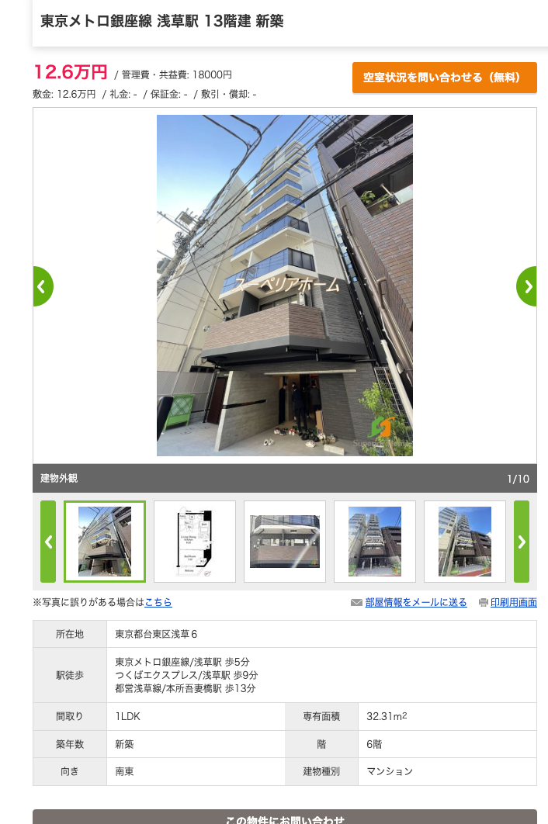
3-2.物件 賃料相場・レントロール
（Suumoなどで同条件の物件
・築年数（新築〜5年くらい）
・最寄駅＋距離
・面積
・間取
・設備
など同条件の物件を検索し、比較的近しいものをスクショで撮って左のように掲示すると良い）
＜注意点>
・分譲仕様（大抵、階数が高い）
などは設備スペックに乖離が出ると比較材料としてはそぐわないので除外すること
タイプ | 間取り | 入居状況 | 専有面積 | 想定賃料/月 | 想定共益費/月
1-1 | 1R | 新規 | 19.87 ㎡ | 65000（敷0礼0） | 5000
1-2 | 1R | 新規 | 20.90 ㎡ | 66000（敷0礼0） | 5000
1-3 | 1R | 新規 | 23,11 ㎡ | 69000（敷0礼0） | 5000
2-1 | 1R | 新規 | 22.35 ㎡ | 69000（敷0礼0） | 5000
2-2 | 1R | 新規 | 23.39 ㎡ | 69000（敷0礼0） | 5000
2-3 | 1R | 新規 | 24.42 ㎡ | 70000（敷0礼0） | 5000
3-1 | 1R | 新規 | 28.56 ㎡ | 73000（敷0礼0） | 5000
3-2 | 1R | 新規 | 29.19 ㎡ | 74000（敷0礼0） | 5000
3-3 | 1R | 新規 | 30.01 ㎡ | 74000（敷0礼0） | 5000
計 |  |  |  | 629,000 | 45,000
総計 | 1R×9 |  | 221.91 ㎡ | \674,000 / 月
Suumoの競合情報（条件） |  | 面積 | 賃料/月 | 共益費/月 | 築年 | 駅歩
最寄駅 歩15分（●●駅） | 築5年内 | 20.38 ㎡ | 66000（敷1礼1) | 2000 | 1年 | 10分
 | 木造 | 22.2 ㎡ | 70000（敷1礼1） | 2000 | 1年 | 10分
１R or 1K |  | 32.6 ㎡ | 73000（敷1礼1) | 2000 | 0年 | 10分
【物件価格】 \87,138,600 【家賃年収】 \8,088,000 【想定表面利回】 9.28%

Slide 10
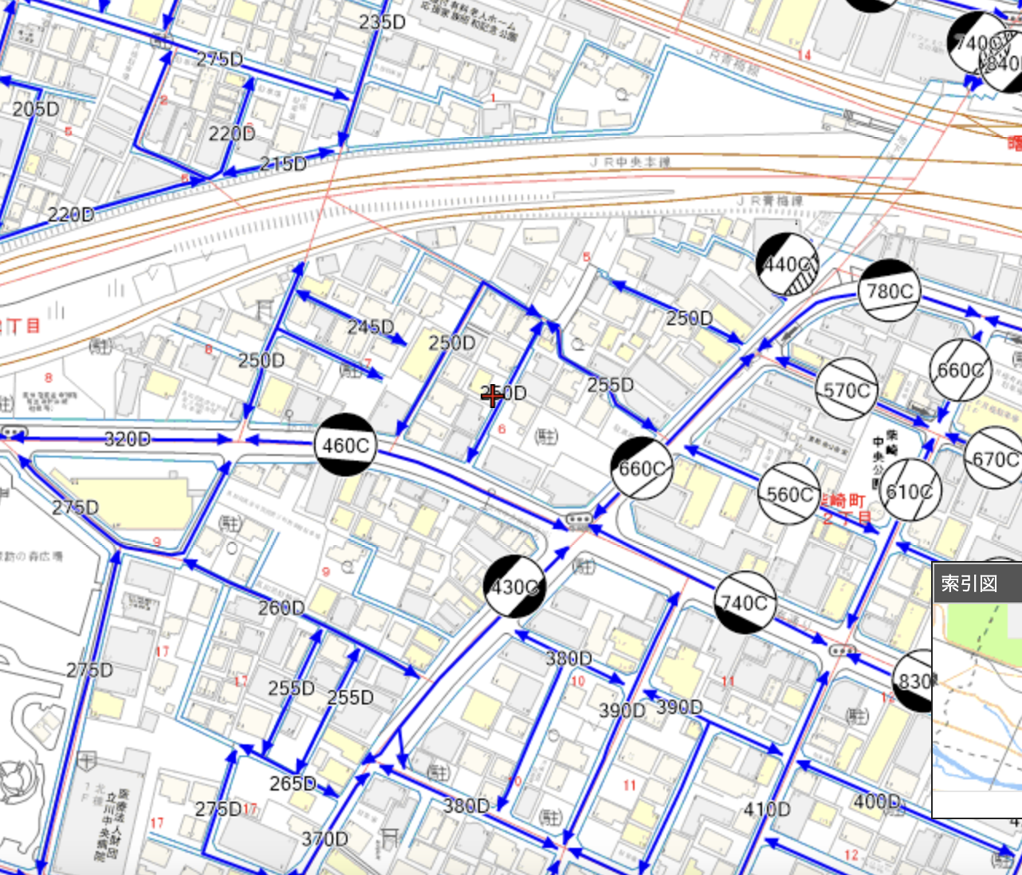
3-3.物件 積算評価
A：土地
相続税路線価 | \25,000,000 | 土地面積 | 約 100.00㎡ | /㎡路線価 | \250,000
B:建物（RC造）
建物再調達価格 | \60,000,000 | 延べ床面積 | 約 300.00㎡ | /再調達単価 | 約 \200,000
積算評価（A+B） |  |  |  | \85,000,000
地価マップ（相続税路線価）
■建物の構造別再調達価格 目安
金融機関により異なるため、直接聞いてみると良い。銀行員からの信頼をある程度得ていれば聞き出せる
木造 ¥140,000前後
重量鉄骨 ¥160,000〜180,000
鉄筋コンクリ ¥180,000〜220,000

Slide 11
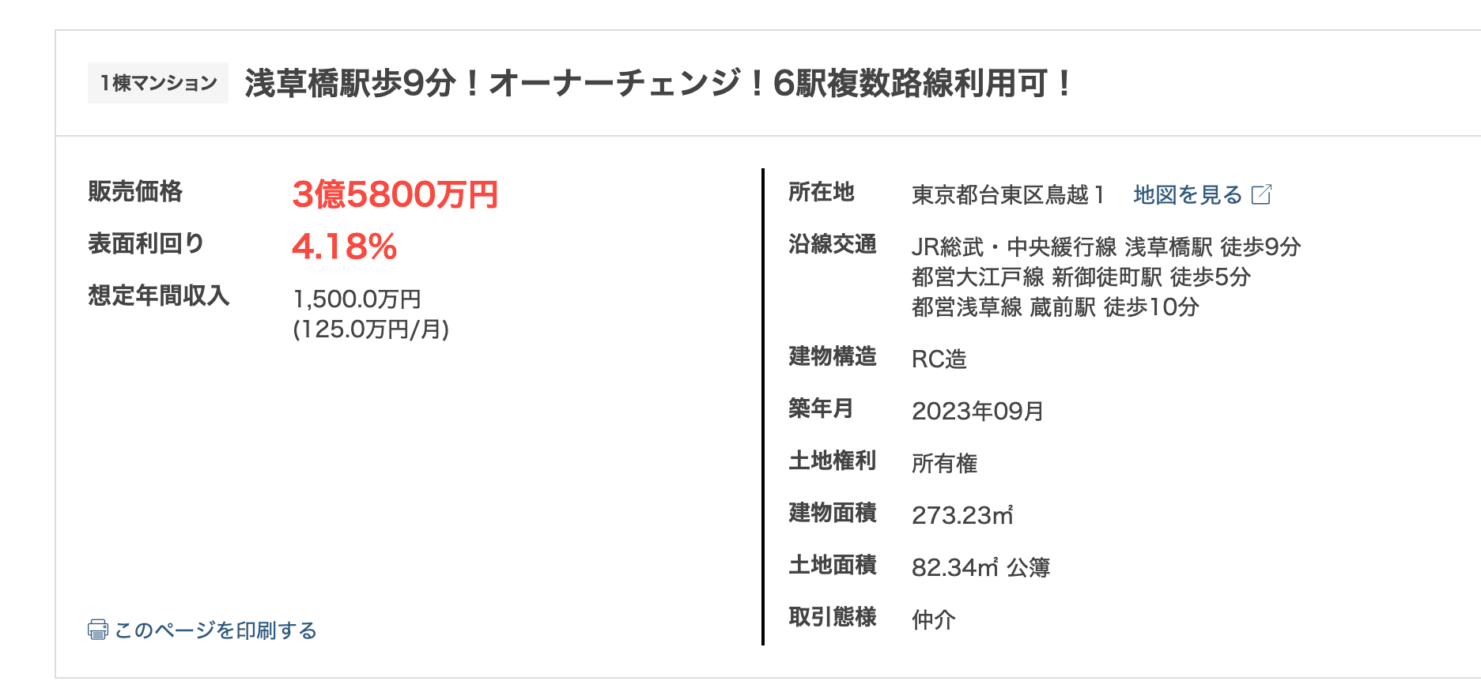
3-4.物件 収益還元評価
 | 購入時予定
①想定建物価格 | 26000万円
②想定土地価格 | 16600万円
③土地仲介手数料 | 554万円
想定利回り | 5.9％
想定年間家賃収入 | 2513万円
売却時想定（成約事例）
④57113万円 （事例利回りから売却価格を算出した場合）
想定利回り4.4% （事例利回り）
C:想定売却利益＝B-A
=13959万円
A:想定購入金額＝43154万円（ ①+②+③ ）
B:想定売却金額＝57113万円（④）
（楽待、健美家などで同条件の物件
・築年数（新築〜5年くらい）
・最寄駅＋距離
・延べ床面積
・間取
・設備
など同条件の物件を検索し、比較的近しいものをスクショで撮って左のように掲示すると良い）
＜注意点>
・所有権か借地かで利回りはかなり変わるので注意すること
・狭小間取りなどは同じ１Rでも利回りはかなり変わるので注意すること
補足（エビデンス資料）
※売出事例＝以下、楽待に掲載されている物件利回りを参照

Slide 12
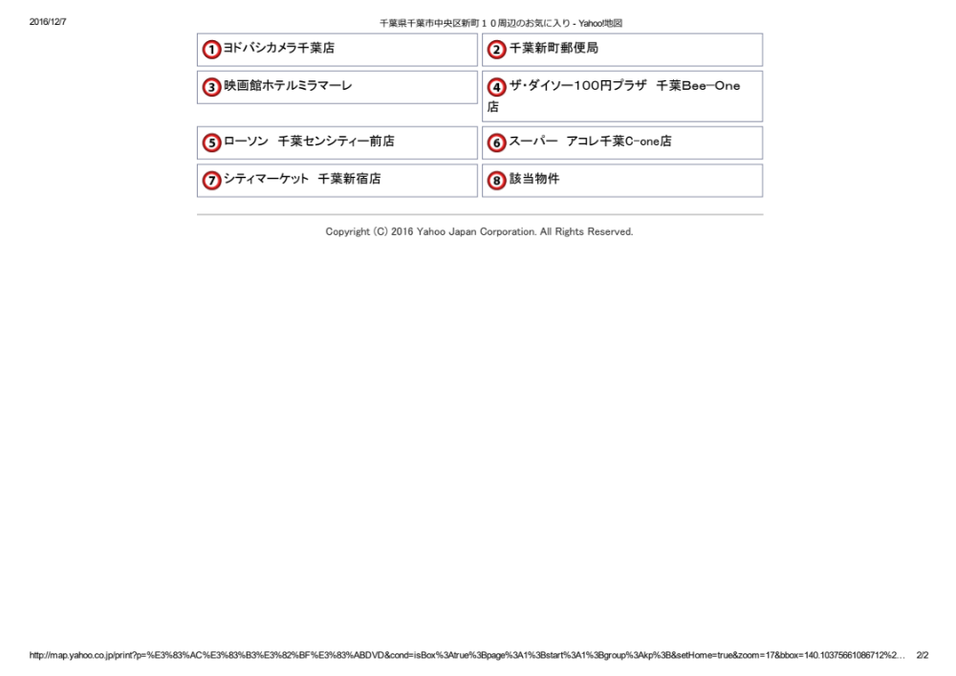
4-1.物件エリア 周辺の利便施設
周辺15分圏内の生活利便施設など、
WEBの地図アプリなどでピンを登録して
Mapで一目でわかるようにすると良い。
（意外と融資担当者も物件周辺の細かい施設などは把握してないため補足して強調する）

Slide 13
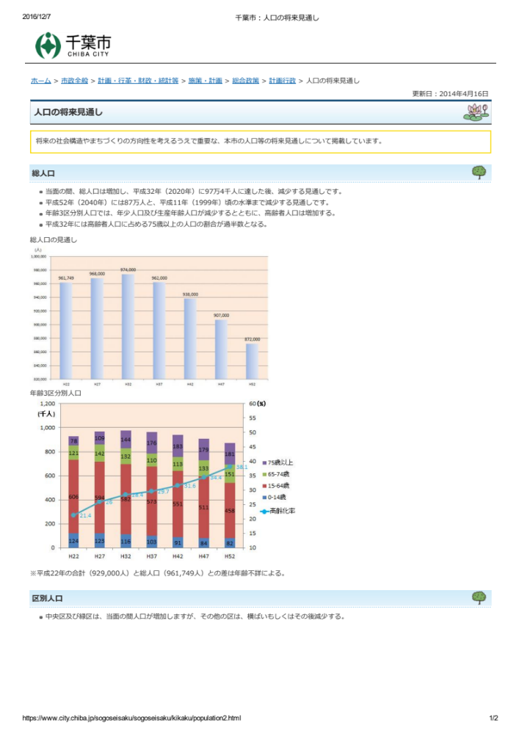
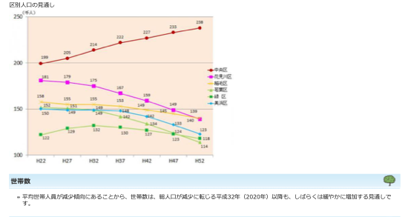
4-2.物件エリア 人口動態の推移
「●市区町村＋人口動態」などでWEB検索すると市区町村もしくは国が動態調査したデータなどが簡単に見つかる。日本は全体的に人口減少しているため、全てのエリアで比較的ネガティブな情報が多いが以下の点があれば特に目立つように強調する（担当の銀行員も稟議を上げるプラス材料が欲しいためサポートする感覚です）
・人口動態が平均的or増加傾向（単純に良い場合）
・他のエリアに比べて平均的or増加傾向
（単体で悪い場合は比較を使う）
・就労人口が増えているなどのデータがあれば非常に良いのでぜひ掲示する（給料をもらえる世帯人口が増えている）

Slide 14
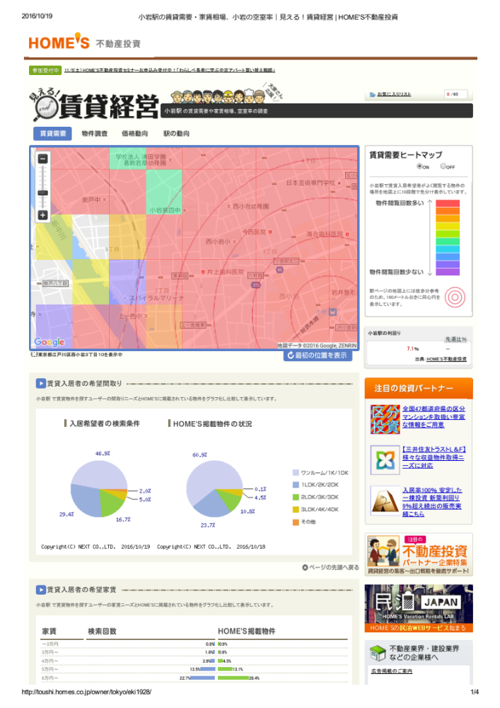
4-3.物件エリア 賃貸需要マップ（Homes）
「●市区町村＋賃貸需要」
もしくは
「●駅＋賃貸需要」
などでWEB検索するとHomesの賃貸経営HPが見つかる。
ここでは以下の比較を使い、検討物件にいかに賃貸需要があるかを疎明する
・地図
中心を動かし、該当住所のヒートマップを表示
・賃貸入居者の希望間取（検索条件vs掲載物件）
→検索条件＝需要、掲載物件＝供給
・賃貸入居者の希望家賃（検索条件vs掲載物件）
→検索条件＝需要、掲載物件＝供給
・賃貸入居者の駅距離（検索条件vs掲載物件）
→検索条件＝需要、掲載物件＝供給
・該当エリアで敷金、礼金が取れているか？
→取れていれば賃貸需要はある
→取れていなければ賃貸競争が激しい

Slide 15
5-1.融資条件 希望融資条件
債務者 | ●●●●株式会社
希望融資額 / 総合計額 | /
希望借入期間（据置期間） | ●●年（●ヶ月）
希望金利 | 固定or変動●●％
返済方法 | 元利均等 or 元金均等
借入条件 | ・貸付 証書or手形 ・抵当 根抵当権or抵当権
融資スケジュール | ・合計●回 （着工時、地盤保証時、上棟時、竣工時）
・据置期間
新築は竣工してから空室期間があるので、毎月のキャッシュフローに余裕が出るように最初から要請しておこう。全体的には毎月の返済額は微増するが、返済開始からしばらくは非常に経営が楽になる
・借入条件（貸付）
証書貸付を希望することを明記しよう
・借入条件（抵当）
抵当権を希望することを明記しよう（根抵当権で良かった試しはない）
・融資スケジュール
新築の場合は２〜4回が多い。

Slide 16
5-2.融資条件 資金計画
A：必要資金合計（土地） |  |  |  | \
土地価格 | \ | 坪面積 | 約 ●●.●坪 | 土地面積 | 約 ●●.●㎡
B:必要資金合計（建物） |  |  |  | \
建物価格 | \ | 坪面積 | 約 ●●.●坪 | 延床面積 | 約 ●●.●㎡
許認可・設計料 | \ | 外構工事費 | \ | 給水管取り直し工事 | \
地盤調査費 | \ | 地盤改良工事費 | \ | 追加工事費 | \
物件費用（A+B） |  |  |  | 合計\
C:必要資金合計（諸費用） |  |  | \
火災保険 | \
地震保険 | 未定 |  | 概算
水道局納付金 | 別途 |  | ﾒｰﾀｰ×戸数分＋共用部1基
銀行融資手数料 | \
契約印紙代 | \ |  | 金消形態により異なる
固定資産税 | \ |  | 概算／日割り精算金
登記費用 | \ |  | 表示・保存・抵当設定
印紙代 | \ |  | 契約書貼付分
仲介手数料 | \ | 土地のみ | 法定（売買価格の3.24％+64800円）
総費用（A+B+C） |  |  | \

